Slide 1
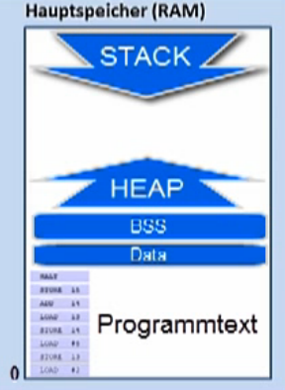
Daten im Hauptspeicher
Data + BSS:
  Enthalten globale und statische Programmvariablen, aufgeteilt in einen read-only und einen read-write Abschnitt
  Größe ändert sich zur Laufzeit nicht
Stack:
  Enthält lokale und temporäre Daten von aufgerufenen Methoden
  Wächst und schrumpft mit der Anzahl der aufgerufenen Methoden
Heap:
  Dynamischer Speicher, der für die Anwendungsprogrammierung zur Verfügung steht (Arrays, Bilddaten, Objektinstanzen, …)
  Schlüsselwörter „new“ (C/C++ auch „delete“

Slide 2
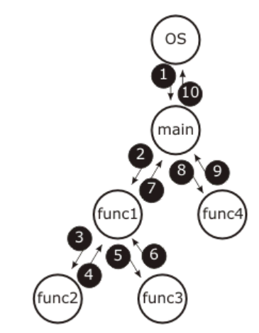
Stack-Beispiel: Aufrufkette
Das Betriebssystem startet die Main-Funktion eines Programms
Methode „func1“ wird aufgerufen
„func2“ wird aufgerufen
„func2“ wird beendet
„func3“ wird aufgerufen
„func3“ wird beendet
„func1“ wird beendet
„func4“ wird aufgerufen
„func4“ wird beendet
Main wird beendet

Slide 3
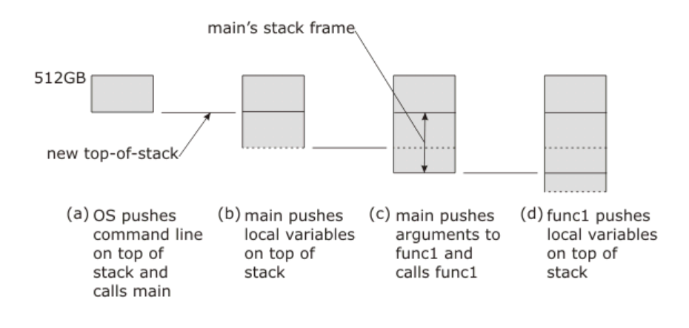
Methodenaufrufe: Stack Frames

Slide 4
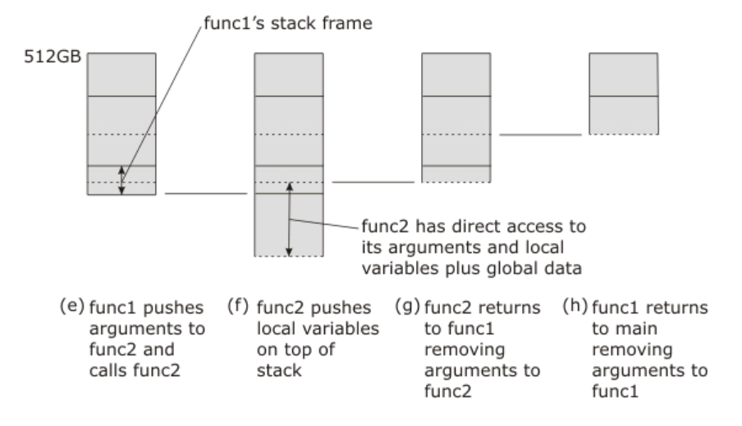
Methodenaufruf und -rückkehr

Slide 5
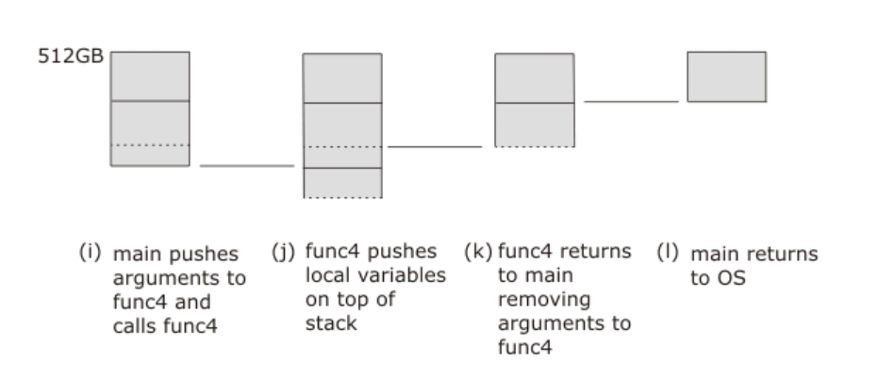
Stack: Programmende

Slide 6
Heap: Dynamischer Speicher
Ein Programm fordert Heap-Speicher an (Dynamische Speicheranforderung):
  Speicher allokieren: malloc-Funktion („new“)
  Speicher freigeben: free-Funktion („delete“)
Das Anwendungsprogramm ist verantwortlich, dass allokierter Speicher auch wieder freigegeben wird!
  Automatische Speicherbereinigung: Programmiersprachen wie C# und Java enthalten einen Garbage Collector, der dynamischen Speicher, der nicht mehr benötigt wird, regelmäßig wieder freigibt (=> ans Betriebssystem zurückgibt)
  Manuelle Speicherverwaltung: Häufigste Fehlerursache in Sprachen wie C/C++!

Slide 7
Stack oder Heap?
Große Mengen an Daten werden am Heap allokiert:
Stack
Heap
int x;
bool isValid;
float f;
…
int[] b;
float[] c;
string[] s;
{4.2, 1.8, 3.4, 5.9, 10.27}
{„Franz“, „Susi“, „Hugo“, „Gretl“}
{42, 17, 93, 85}
Am Stack liegen nur „Referenzen“ (Zeiger) auf die Daten im Heap

Slide 8
Heap: Speicherallokation
Einer Array-Referenz muss mit „new“ Heap-Speicher zugewiesen werden:
Stack
Anzahl der Elemente muss angegeben werden!
Heap
int x;
bool isValid;
float f;
…
int[] b;
float[] c;
string[] s;
{0.0, 0.0, 0.0, 0.0, 0.0}
{null, null, null, null}
{0, 0, 0, 0, 0, 0}
= new float[5];
= new string[4];
= new int[6];

Slide 9
Heap: Allokation durch Initialisierung
Einer Array-Referenz kann auch bei der Initialisierung schon fertig befüllter Speicherbereich zugewiesen werden:
Stack
Heap
Im Hintergrund wird „new“ durchgeführt
int x;
bool isValid;
float f;
…
int[] b;
float[] c;
string[] s;
{4.2, 1.8, 3.4, 5.9, 10.27}
{„Franz“, „Susi“, „Hugo“, „Gretl“}
{42, 17, 93, 85}
= {4.2, 1.8, 3.4, 5.9, 10.27};
= {„Franz“, „Susi“, „Hugo“, „Gretl“};
= {42, 17, 93, 85};

